Slide 1







积云教育
www.usian.cn

Slide 2
H5·第17单元
主讲人：
www.usian.cn

Slide 3

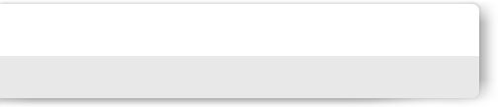

目录介绍
01
学习目标
02
内容
03
总结回顾
04
练习
www.usian.cn

Slide 4
学习目标
1.1知识目标
1、二阶段项目
2、网页100%还原
3、大图轮播
4、瀑布流
www.usian.cn

Slide 5
1.项目目标
1、掌握PC端与移动端网站开发基本流程和技巧
2、掌握浏览器/服务器的交互模型
3、掌握项目周期与技术评估
4、掌握行业网站项目开发与迭代
5、培养良好的沟通、表达和团队协作能力
6、掌握快速学习方法，初步养成有竞争力的职业习惯
www.usian.cn

Slide 6
2.项目结构搭建
CSS文件（reset.css/normalize.css）
JavaScript文件
资源文件
img文件
html文件
www.usian.cn

Slide 7
3.项目时间安排
工作日5天，周末2天，共7天
每天早上制定今天计划，晚上完成放学回家
记录问题笔记，新知识点笔记（每天）
www.usian.cn

Slide 8
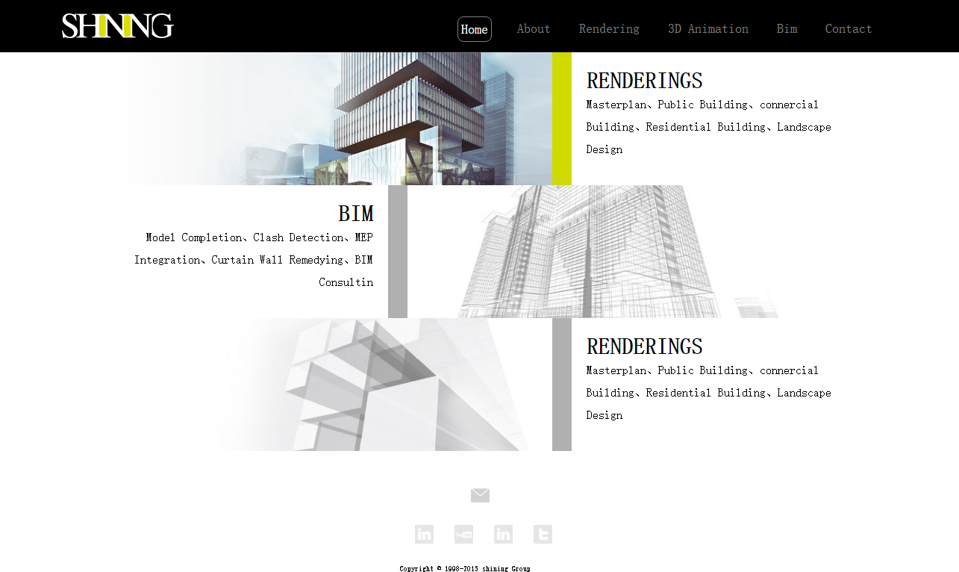
4.项目制作
1、首页
要点: 鼠标划过切换背景图片、让其居中展示
www.usian.cn

Slide 9
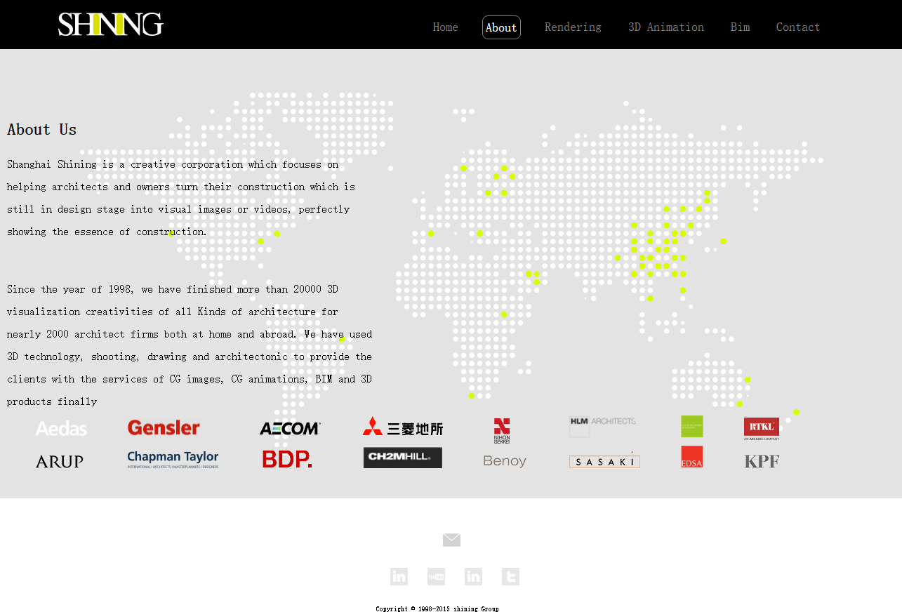
4.项目制作
2、About页
要点: 文字部分与赞助商图片布局
www.usian.cn

Slide 10
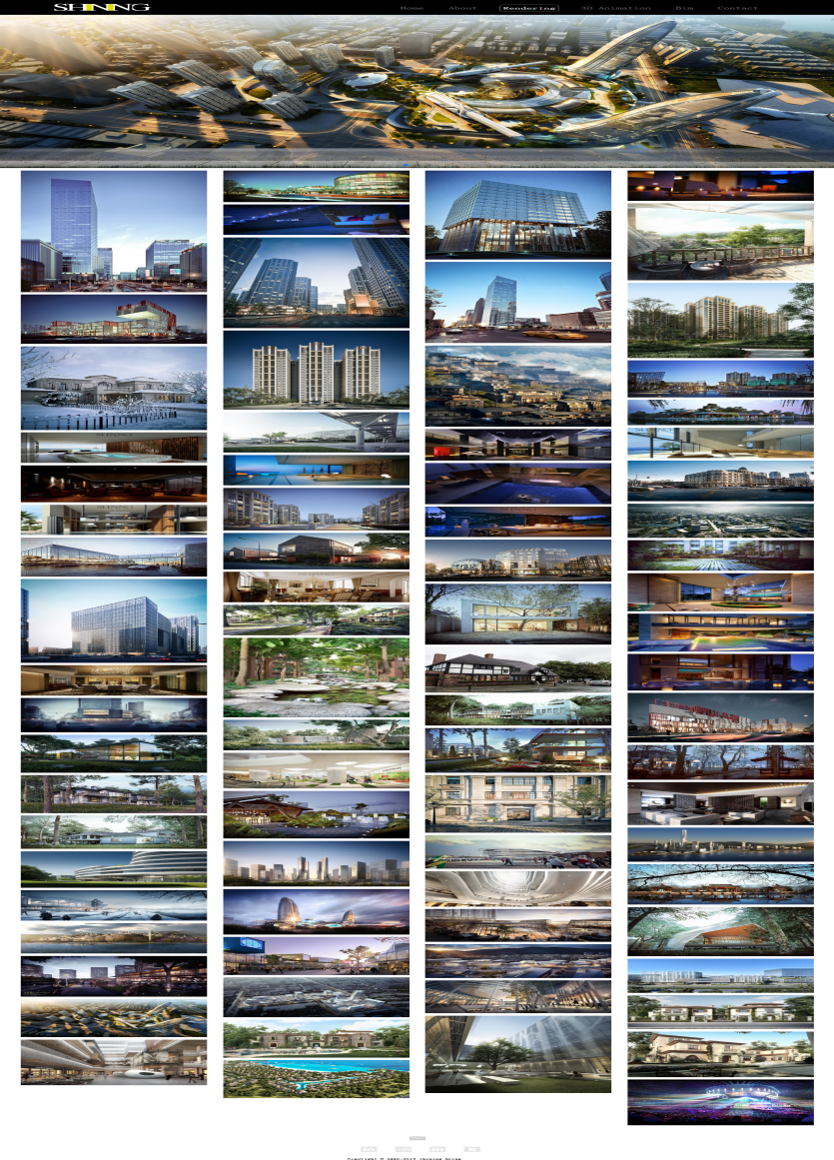
4.项目制作
3、Rendering页
要点: 瀑布流布局、
透明度大图轮播、
图片的放大
www.usian.cn

Slide 11
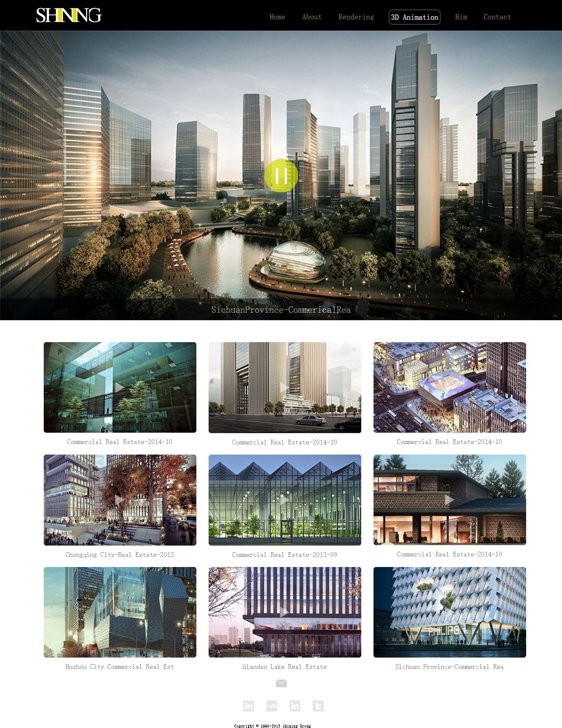
4.项目制作
4、3D animation页
要点: 点击下方图片更改上部大图的src
www.usian.cn

Slide 12
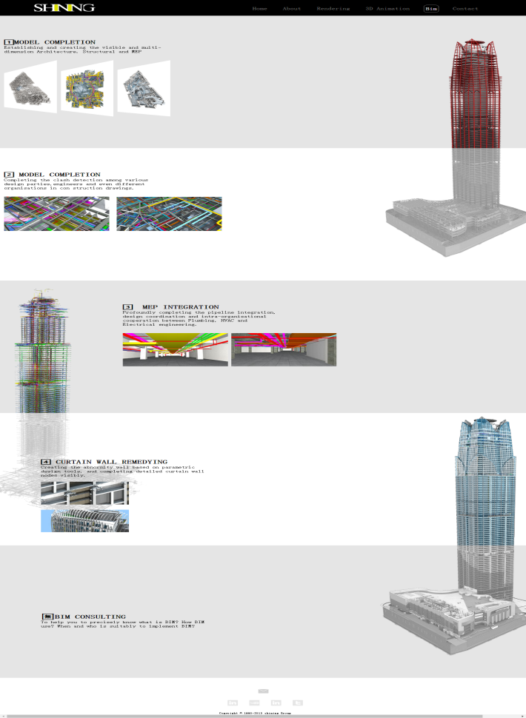
4.项目制作
5、BIM页
www.usian.cn

Slide 13
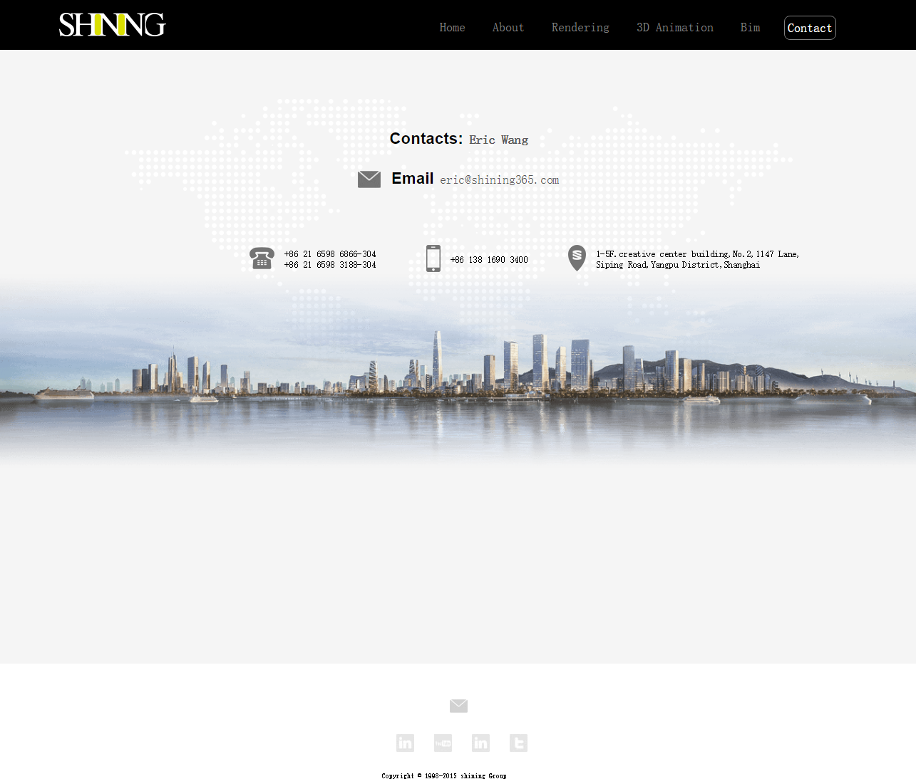
4.项目制作
6、contact页
要点：背景图的位置，
文本位置
www.usian.cn

Slide 14
THANKS
www.usian.cn
本课程版权归积云教育独家所有
未经书面同意私自录制、转载等行为均属违法行为
积云教育将保留所有追责权利

